Slide 1
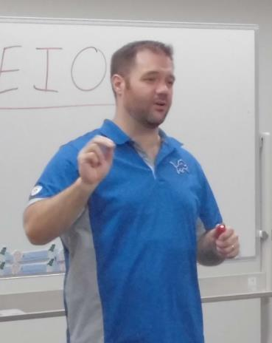
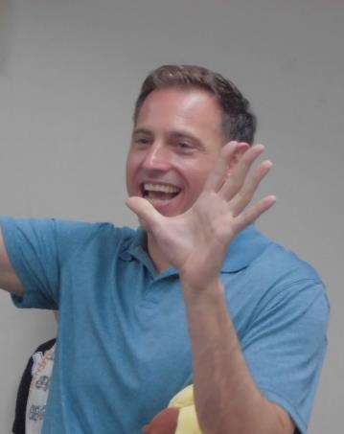
平成29年度 北上市インターナショナルスクール事業
イングリッシュパーク 初めてクラス4年生・5年生
講 師
講師：ケビン・プライス
（アメリカ出身）
講師：ロナルド・レオーネ Ⅱ
（アメリカ出身・姉妹都市派遣ALT）
受 講 内 容
① 6/３（土）
食べ物の単語の
発音練習
② 6/10（土）
飲み物の単語の
発音練習
③ 6/17（土）
デザート、スイーツの発音練習。絵カードを使ってレストランメニューを作成。
④ 7/１（土）
レストランのロールプレイ。お客と店員の会話練習をして実践。
⑤ 7/15（土）
スポーツの単語練習
モジュール１ 食べ物と飲み物
モジュール２ スポーツと楽器
⑥ 7/29（土）
楽器の単語練習とスポーツの復習。「できる/できない」の表現。
⑦ 8/19（土）
家族を紹介するために必要な単語の練習。職業の種類。
⑧ 8/26（土）
He/Sheを用いて家族が好きなものを紹介。家族のポスター制作。
⑨ 9/2（土）
Canを用いて家族ができることを紹介。家族ポスターを完成させる。
⑩ 9/9（土）
家族を紹介するために必要な単語の復習。家族紹介ポスターを発表。
モジュール３ 家族の紹介
⑪ 11/11（土）
カードゲーム。北上のお気に入りの場所３カ所を絵に描く。
⑫ 11/18（土）
北上のお気に入りの場所を描き、ポスターを作る。そこでできることや買えるものなどを紹介。
⑬ 12/2（土）
命令形で指示を出す練習。方向を示す単語。グループごとにスペースシップ（宇宙船）を制作。
⑭ 12/9（土）
命令形（指示をだす）と、方向を示す単語の復習。グループのスペースシップを完成させる。
⑮ 12/16（土）
クッキングの予習。ハムとチーズのホットサンドの材料や手順、調理器具を確認、練習。
モジュール４ 私のまち
⑯ 1/13（土）
調理実でハムとチーズのホットサンド作り。トマトスープも一緒に試食。
⑰ 1/20（土）
スペースシップに名前をつけ、使う英語の確認。宇宙船バトルの説明。
⑱ 2/3（土）
スペースシップバトル
⑲ 2/10（土）
これまでに学習したことをゲームをしながら復習・確認。
⑳ 2/17（土）
復習と確認。
終了証書授与
クッキング
モジュール5 復習と確認
上記のカリキュラム作成は、岩手大学教育学部英語学科教授・山崎友子先生、准教授・ジェームズ・ホール先生のご協力のもと、北上版のモジュールを担当講師のロナルド・レオーネさん、ケビン・プライスさんに作成していただきました。
主催：北上市 (一社)北上市国際交流協会 共催：北上市教育委員会 協力：岩手大学教育学部英語科

Slide 2
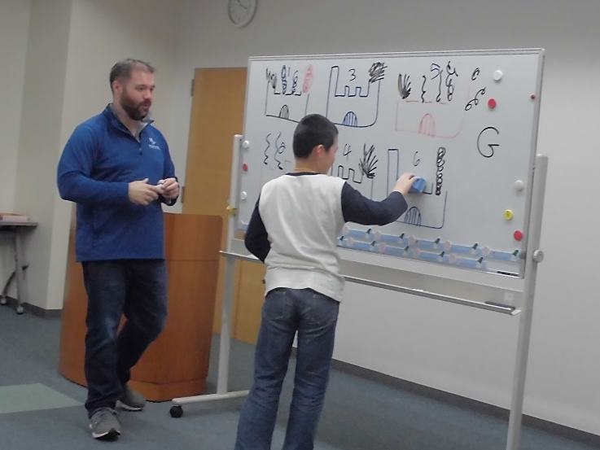
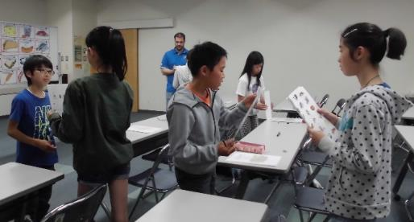
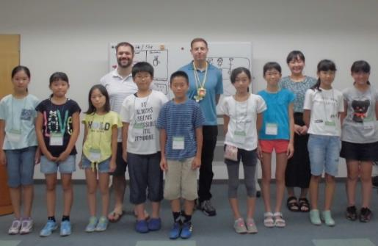
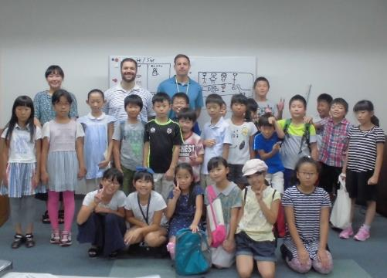
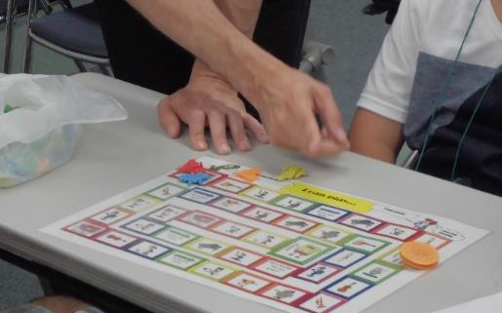
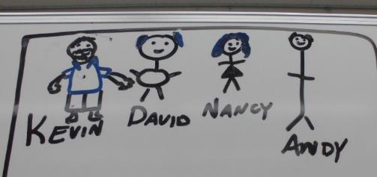
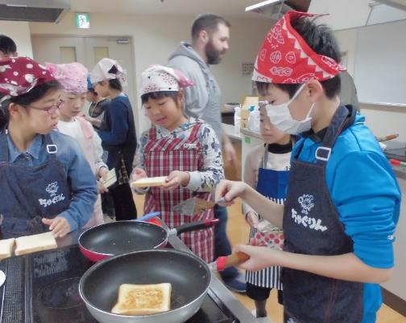
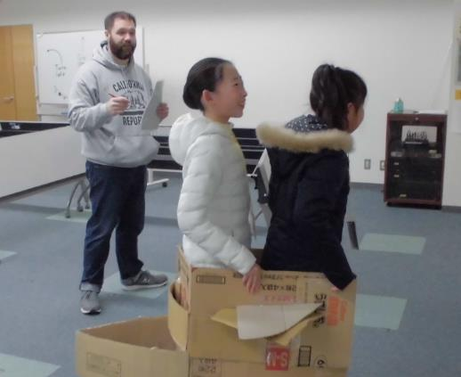
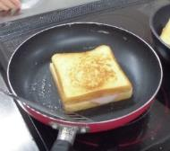
クラスの様子 （はじめてコース 小学４年 26名・小学5年 12名）

